Slide 1
Řešení střetů zájmů v území
Posuzování vlivů záměrů a koncepcí na životní prostředí (EIA / SEA)
JUDr. Dominik Židek, Ph.D.

Slide 2
Obsah
Co to vlastně je a k čemu je to dobré?
Prameny právní úpravy
SEA / EIA – společná východiska
SEA – předmět a postup posuzování
EIA – předmět a postup posuzování
EIA a „navazující řízení“
Účast veřejnosti v procesech SEA / EIA a přístup k soudní ochraně
Specifika naturového hodnocení a přeshraničního posuzování vlivů
Několik příkladů z judikatury
Závěr a otázky

Slide 3
Co to vlastně je a k čemu je to dobré?

Slide 4
Co to vlastně je a k čemu je to dobré?
SEA (Strategic Environmental Assessment) je proces posuzování vlivu koncepcí (střednědobých a dlouhodobých politických, hospodářských a dalších plánů a programů) na životní prostředí.
EIA (Environmental Impact Assessment) je proces, jehož cílem je získat představu o výsledném vlivu záměru na životní prostředí a vyhodnocení, zda je z tohoto ohledu vhodné jej realizovat, resp. za jakých podmínek je jeho realizace akceptovatelná.

Slide 5
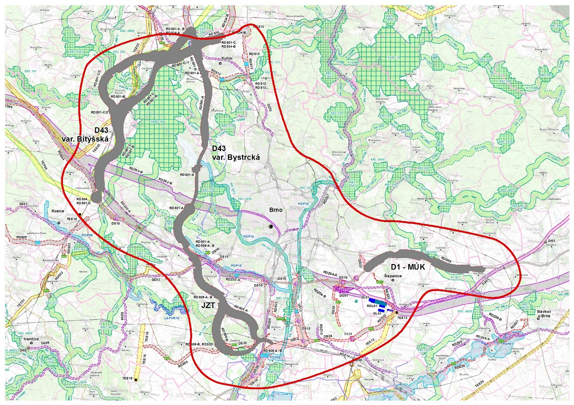
Co to vlastně je a k čemu je to dobré?
SEA se vztahuje na koncepce, které vytvářejí rámec pro budoucí realizaci záměrů. V ČR cca 500 koncepcí.
https://portal.cenia.cz/eiasea/view/SEA100_koncepce

Slide 6
Co to vlastně je a k čemu je to dobré?
EIA se vztahuje na záměry, které mohou mít vliv na životní prostředí (i příprava záměru, provádění, zkušební provoz, ukončení provozu a případná sanace či rekultivace). V ČR cca 18.000 záměrů.
https://portal.cenia.cz/eiasea/view/eia100_cr

Slide 7
Co to vlastně je a k čemu je to dobré?
Politiky – Plány - Programy
Záměry
Jak
Kde
Zda
Proč
SEA
EIA

Slide 8
Co to vlastně je a k čemu je to dobré?
posuzování vlivů koncepcí na životní prostředí (SEA)
Výchozí schéma (ve vazbě na stavební zákon)
územně-plánovací dokumentace
posuzování vlivů záměrů na životní prostředí (EIA)
územní řízení
stavební řízení

Slide 9
Co to vlastně je a k čemu je to dobré?
Cíl: Včlenit ochranu životního prostředí do rozvojových projektů, programů a politik a politiku ochrany životního prostředí inkorporovat do rozhodovacích procesů v souladu se zásadou prevence, tj. v co nejrannější fázi, kdy je již možné vlivy posoudit a zároveň je rozhodováním ovlivnit.
Účel: Získat objektivní odborný podklad pro vydání rozhodnutí podle zvláštních předpisů (stavební zákon, vodní zákon, horní zákon apod.), přispět k trvale udržitelnému rozvoji.

Slide 10
Co to vlastně je a k čemu je to dobré?
„SEA might be applied to an entire sector (such as a national policy on energy for example) or to a geographical area (for example, in the context of a regional development scheme). SEA does not replace or reduce the need for project-level EIA, but it can help to streamline and focus the incorporation of environmental concerns (including biodiversity) into the decision-making process, often making project-level EIA a more effective process.“ [Sadler and Verheem (1996)]
Existence posouzení koncepce procedurou SEA, neznamená, že konkrétní záměr v území není třeba posuzovat procedurou EIA! – srov. § 10a odst. 3
SEA a EIA se vzájemně nenahrazují!

Slide 11
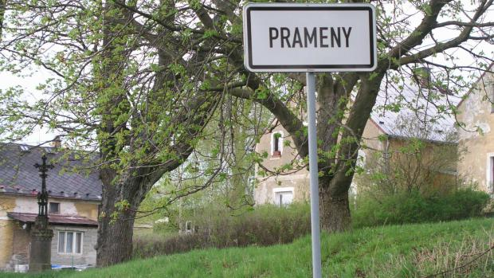
Prameny právní úpravy

Slide 12
Prameny právní úpravy
Mezinárodní právo – Úmluva z Espoo, Aarhuská úmluva, různé bilaterální smlouvy
Evropské právo –
Směrnice EIA, Směrnice SEA, naturové směrnice
Vnitrostátní právo –
Zákon č. 100/2001 Sb., o posuzování vlivů na životní prostředí

Slide 13
Prameny právní úpravy
Mezinárodní právo
Úmluva z Espoo (1991, Úmluva o hodnocení vlivů na životní prostředí přesahujících hranice států, pod patronací Evropské hospodářské komise OSN): Základní úprava mezistátní EIA
Kyjevský protokol (2003, v platnosti od 2010): Protokol k Úmluvě z Espoo, mezistátní SEA
Aarhuská úmluva (1998, Mezinárodní úmluva o přístupu k informacím, účasti veřejnosti na rozhodování a přístupu k právní ochraně v otázkách životního prostředí):
Účast na rozhodování = zejména účast v procesech EIA a IPPC
Množství mezinárodních smluv obsahuje ustanovení o posuzování vlivů na životní prostředí, detailní úpravu obsahují časté bilaterální smlouvy.

Slide 14
Prameny právní úpravy
Evropské právo
Směrnice SEA – směrnice EP a Rady 2001/42/ES ze dne 27. června 2001 o posuzování vlivů některých plánů a programů na životní prostředí
Směrnice EIA – směrnice EP a Rady 2011/92/EU ze dne 13. prosince 2011 o posuzování vlivů některých veřejných a soukromých záměrů na životní prostředí ve znění směrnice 2014/52/EU
původní směrnice 85/337/EC o hodnocení vlivů určitých veřejných a soukromých projektů na životní prostředí
Naturová směrnice (oblasti NATURA 2000) – směrnice Rady 92/43/EHS ze dne 21. května 1992 o ochraně přírodních stanovišť, volně žijících živočichů a planě rostoucích rostlin

Slide 15
Prameny právní úpravy
Vnitrostátní (české) právo
Zákon č. 100/2001 Sb., o posuzování vlivů na životní prostředí, ve znění pozdějších předpisů
provádí směrnice EIA a SEA a upravuje i proces posuzování vlivů na oblasti NATURA 2000
Vyhláška č. 453/2017 Sb., o odborné způsobilosti a o úpravě některých dalších otázek souvisejících s posuzováním vlivů na životní prostředí
Vyhláška č. 353/2004 Sb., kterou se stanoví bližší podmínky osvědčení o odborné způsobilosti pro oblast posuzování vlivů na veřejné zdraví, postup při jejich ověřování a postup při udělování a odnímání osvědčení
Zákon č. 183/2006 Sb., o územním plánování a stavebním řádu (stavební zákon), ve znění pozdějších předpisů
specifická úprava dílčích aspektů EIA, SEA + integrace procesů EIA do společných řízení
Zákon č. 114/1992 Sb., o ochraně přírody a krajiny, ve znění pozdějších předpisů
ochrana NATURA 2000
… a další související právní předpisy

Slide 16
SEA / EIA – společná východiska

Slide 17
SEA / EIA – společná východiska
Úvodní ustanovení (§ 1 – 3)
Posuzování vlivů záměru na životní prostředí (§ 4 – 10)
Zákon č. 100/2001 Sb.
Posuzování vlivů koncepce na životní prostředí (§ 10a – 10i)
Posuzování vlivů na životní prostředí přesahujících hranice české republiky (§ 11 – 14b)
Ustanovení společná a přechodná (§ 15 – 24)
Příloha č. 1 – seznam záměrů
Příloha č. 5 – náležitosti posudku
Příloha č. 2 – kritéria pro zjišťovací řízení
Příloha č. 6 – náležitosti stanoviska
Příloha č. 3 – náležitosti oznámení
Příloha č. 7 – náležitosti oznámení
Příloha č. 3a – oznámení podlimitního záměru
Příloha č. 8 – kritéria pro zjišťovací řízení
Příloha č. 4 – náležitosti dokumentace
Příloha č. 9 – náležitosti vyhodnocení koncepce

Slide 18
SEA / EIA – společná východiska
Pro účely tohoto zákona (zákon č. 100/2001 Sb.) se rozumí:
a) záměrem
1. stavby, zařízení, činnosti a technologie uvedené v příloze č. 1 k tomuto zákonu,
2. stavby, zařízení, činnosti a technologie, které podle stanoviska orgánu ochrany přírody vydaného podle zákona o ochraně přírody a krajiny mohou samostatně nebo ve spojení s jinými významně ovlivnit předmět ochrany nebo celistvost evropsky významné lokality nebo ptačí oblasti,
b) koncepcí strategie, politiky, plány nebo programy včetně těch, které jsou spolufinancované z prostředků fondů Evropské unie, zpracované nebo zadané orgánem veřejné správy a následně orgánem veřejné správy schvalované nebo ke schválení předkládané,
EIA
SEA

Slide 19
SEA / EIA – společná východiska
Hodnotí se charakteristika předpokládaných vlivů na obyvatelstvo a životní prostředí a hodnocení jejich velikosti a významnosti (včetně jejich vzájemného působení a souvislostí) – srov. § 2
Vlivy na obyvatelstvo a veřejné zdraví
Vlivy na ovzduší a klima
Vlivy na hlukovou situaci a event. další fyzikální a biologické charakteristiky
Vlivy na povrchové a podzemní vody
Vlivy na půdu
Vlivy na horninové prostředí a přírodní zdroje
Vlivy na biologickou rozmanitost
Vlivy na krajinu a její ekologické funkce
Vlivy na hmotný majetek a kulturní dědictví včetně architektonických a archeologických aspektů

Slide 20
SEA / EIA – společná východiska
Principy posuzování vlivů na životní prostředí
Zásada výběru aktivit podléhajících posuzování vlivů
taxativní vyjmenování předmětných aktivit podléhajících posouzení
předběžné hodnocení jednotlivých záměrů či koncepcí
Zásada komplexnosti
Zásada alternativního řešení
Zásada včasnosti
Zásada účasti odborníků
Zásada účasti veřejnosti
Zásada odborné kontroly neboli dvoustupňovitosti
Zásada transparentnosti a spolupráce

Slide 21
SEA / EIA – společná východiska
Zjišťovací řízení („malá SEA / EIA“)
Posouzení vlivů („velká SEA / EIA“)
Účel zjišťovacího řízení, které se někdy označuje jako tzv. „malá EIA“ nebo „malá SEA“, je dvojí:
určit, zda záměr (čti dále „nebo koncepce“) bude nebo nebude předmětem posuzování,
určit rozsah posouzení vlivů záměru s ohledem na jeho povahu či specifické faktory životního prostředí apod.
Ve zjišťovacím řízení tak dochází k upřesnění informací, které je vhodné uvést do dokumentace vlivů záměru. Vyhodnocení, zda záměr bude posuzovány v procesu EIA, bývá také označován anglickým termínem screening. V případě, že je v rámci screeningu zjištěno, že záměr má být posouzen, přistoupí se k tzv. scopingu, tedy ke stanovení rozsahu informací k doplnění.

Slide 22
SEA – předmět a postup posuzování

Slide 23
SEA – předmět a postup posuzování
Předmětem posuzování vlivů koncepce na životní prostředí jsou (§ 10a + příloha č. 1)
VŽDY:
koncepce, které stanoví rámec pro budoucí povolení záměrů uvedených v příloze č. 1, zpracovávané v oblasti zemědělství, lesního hospodářství, myslivosti, rybářství, nakládání s povrchovými nebo podzemními vodami, energetiky, průmyslu, dopravy, odpadového hospodářství, telekomunikací, cestovního ruchu, územního plánování, regionálního rozvoje a životního prostředí včetně ochrany přírody,
koncepce, u kterých podle stanoviska orgánu ochrany přírody nelze vyloučit významný vliv na předmět ochrany nebo celistvost evropsky významné lokality nebo ptačí oblasti podle zákona o ochraně přírody a krajiny (oblasti NATURA 2000)
ZJIŠŤOVACÍ ŘÍZENÍ:
výše uvedené koncepce, u nichž je dotčené území tvořeno územním obvodem jedné nebo několika obcí, které stanoví využití území místního významu,
změny koncepcí
§ 10a odst. 4 – které koncepce nejsou předmětem posuzování

Slide 24
SEA – předmět a postup posuzování
Příklady koncepcí
Dopravní politika ČR a krajské dopravní koncepce,
Plány odpadového hospodářství – pro ČR a pro jednotlivé kraje,
Národní rozvojový plán ČR,
Státní energetická koncepce a krajské energetické koncepce,
Programy rozvoje krajů a měst,
Krajské koncepce ochrany přírody,
Zásady územního rozvoje, politika územního rozvoje
apod.
Ministerstvo životního prostředí: pro národní a krajské koncepce.
Krajské úřady: pro koncepce zpracovávané pro menší území než území kraje.
na názvu nezáleží => důležitý je obsah koncepčních dokumentů

Slide 25
SEA – předmět a postup posuzování
Zvláštní ustanovení pro posuzování vlivů politiky územního rozvoje a územně plánovací dokumentace (zásady územního rozvoje, územní plán) na životní prostředí - § 10i
speciální právní úprava => tzv. vyhodnocení vlivů na udržitelný rozvoj území
§ 19 odst. 2 stavebního zákona (obecný rámec) + právní úprava k PÚR, ZÚR a ÚP
stanovení podrobnějších požadavků na obsah a rozsah vyhodnocení vlivů na životní prostředí včetně návrhu zpracování možných variant řešení
při pořizování územního plánu stanoví orgán kraje na základě kritérií uvedených v příloze č. 8 k zákonu případný požadavek na zpracování vyhodnocení vlivů na životní prostředí
zpracovatelem pouze autorizovaná osoba dle § 19
v podrobnostech příští přednáška

Slide 26
SEA – předmět a postup posuzování
Oznámení
Předkladatel oznámí příslušnému úřadu
a úřad zveřejní základní informace
Zjišťovací řízení
Posuzované vždy – rozsah dokumentace a posuzování.
Ostatní: ano ⇨ SEA, ne ⇨ důvody
SEA dokumentace
Předkladatel zpracuje dokumentaci (autor. osoba) a úřad ji zveřejní
Návrh koncepce
dokumentace SEA je součástí návrhu a následuje veřejné projednání (v případě nesouhlasného vyjádření veřejnosti)
Stanovisko SEA
Stanovisko k návrhu koncepce (závaznost?)
Schválení a zveřejnění koncepce + monitoring
není to správní řízení!

Slide 27
EIA – předmět a postup posuzování

Slide 28
EIA – předmět a postup posuzování
Směrnice 2011/92/EU (směrnice EIA)
Čl. 2 odst. 1:
Členské státy přijmou všechna opatření nezbytná k zajištění, aby před vydáním povolení musely záměry, které mohou mít významný vliv na životní prostředí mimo jiné v důsledku své povahy, rozsahu nebo umístění, získat povolení a posouzení z hlediska jejich vlivů. Tyto záměry jsou vymezeny v článku 4.
Čl. 4:
1. S výhradou čl. 2 odst. 4 podléhají záměry uvedené v příloze I posouzení v souladu s články 5 až 10.
2. S výhradou čl. 2 odst. 4 určí členské státy pro záměry uvedené v příloze II, zda záměr podléhá posouzení v souladu s články 5 až 10. Členské státy provedou toto určení na základě:
a) přezkoumání každého jednotlivého případu; nebo
b) prahových hodnot nebo kritérií stanovených členským státem.
Členské státy se mohou rozhodnout používat oba postupy uvedené v písmenech a) a b).
3. Při přezkoumávání každého jednotlivého případu nebo při stanovení kritérií nebo prahových hodnot podle odstavce 2 jsou brána v úvahu odpovídající kritéria výběru uvedená v příloze III.
4. Členské státy zajistí, aby rozhodnutí přijatá příslušnými orgány podle odstavce 2 byla zpřístupněna veřejnosti.

Slide 29
EIA – předmět a postup posuzování
Předmět posouzení EIA - § 4 odst. 1
Příloha č. 1
kategorie I (vč. změn) => posouzení EIA
podlimitní v kategorii I => zjišťovací řízení
kategorie II (vč. změn) => zjišťovací řízení
podlimitní v kategorii II => zjišťovací řízení
NATURA (není vyloučen vliv) => zjišťovací řízení
změna záměru v navazujícím řízení => zjišťovací řízení
vláda může vyjmout některé záměry z posuzování - § 4 odst. 2 až 4
§ 5: Způsob posuzování vlivů záměru na životní prostředí

Slide 30
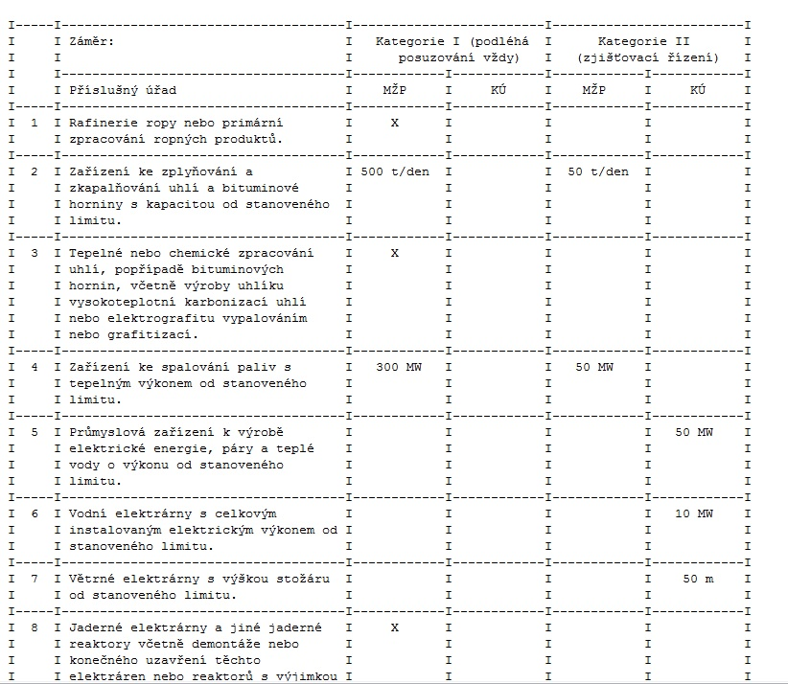
EIA – předmět a postup posuzování
limit!
Příloha č. 1 k zákonu č. 100/2001 Sb.

Slide 31
EIA – předmět a postup posuzování
Základní schéma procesu EIA
oznámení
zjišťovací řízení
rozhodnutí (odvolání, soudní přezkum)
NE
ANO
závazné stanovisko EIA
dokumentace
posudek
podklad pro
navazující řízení

Slide 32
Průběh EIA
EIA – předmět a postup posuzování
Oznámení
Předkladatel oznámí příslušnému úřadu
a úřad zveřejní základní informace
Posuzované vždy – rozsah dokumentace a posuzování.
Ostatní: ano ⇨ EIA, ne ⇨ rozhodnutí
Zjišťovací řízení
Dokumentace EIA
Investor zpracuje dokumentaci (autor. osoba) a úřad ji zveřejní
Úřad zpracuje posudek (autor. osoba) a následuje veřejné projednání (§ 17)
Posudek
Závazné stanovisko (platnost 7 let, možnost opakovaného prodloužení o 5 let)
Závazné stanovisko EIA
není to správní řízení!

Slide 33
EIA a „navazující řízení“

Slide 34
EIA a „navazující řízení“
Proběhnuvší posouzení EIA znamená závažné procesní i hmotněprávní důsledky:
Pro navazující řízení (povolující umístění a provedení stavby) platí zvláštní režim (viz dále) => závazné stanovisko EIA se zde uplatní jako závazné stanovisko (ve smyslu § 149 správního řádu)
v jiných řízeních (nenavazujících – tzv. souvisejících) slouží závazné stanovisko EIA jako podklad pro rozhodnutí.
navazující řízení dle § 3 písm. g) zákona EIA
pozor mj. na judikaturu: „není navazující řízení jako navazující řízení“ => řízení navazující vs. související
proces EIA
věcná a časová souvislost
Další řízení (postupy) nezbytné k uskutečnění záměru EIA, které však nejsou navazujícími řízeními => řízení související

Slide 35
EIA a „navazující řízení“
Navazující řízení - § 3 písm. g) zákona EIA
1. územní řízení,
2. stavební řízení,
3. společné územní a stavební řízení,
4. opakované stavební řízení,
5. řízení o dodatečném povolení stavby,
6. řízení o povolení hornické činnosti,
7. řízení o stanovení dobývacího prostoru,
8. řízení o povolení činnosti prováděné hornickým způsobem,
9. řízení o povolení k nakládání s povrchovými a podzemními vodami,
10. řízení o vydání integrovaného povolení,
11. řízení o vydání povolení provozu stacionárního zdroje,
12. řízení o vydání souhlasu k provozování zařízení k využívání, odstraňování, sběru nebo výkupu odpadů,
13. řízení, v němž se vydává rozhodnutí nezbytné pro uskutečnění záměru, není-li vedeno žádné z řízení podle bodů 1 až 12, a
14. řízení o změně rozhodnutí vydaného v řízeních podle bodů 1 až 13 k dosud nepovolenému záměru nebo jeho části či etapě, má-li dojít ke změně podmínek rozhodnutí, které byly převzaty ze stanoviska.

Slide 36
EIA a „navazující řízení“
Řízení související
řízení o udělení výjimky (územní a druhová) a řízení o povolení ke kácení dřevin dle zákona o ochraně přírody a krajiny
řízení o odnětí pozemků plnění funkcí lesa
řízení podle atomového zákona
zjednodušené postupy podle stavebního zákona (souhlasy, ohlášení, veřejnoprávní smlouvy)
a obecně procesy, které nejsou řízeními a ve kterých se nevydává rozhodnutí, tzn. typicky vydávání stanovisek a závazných stanovisek podle různých právních předpisů

Slide 37
EIA a „navazující řízení“
Zvláštnosti „navazujících řízení“ (§ 9b – 9e)
nutnost verifikačního závazného stanoviska (tzv. coherence stamp): § 9a odst. 6
Příslušný úřad EIA ověří (na základě oznámení o zahájení řízení zaslaného tomuto úřadu správním orgánem příslušným k vedení navazujícího řízení) každý záměr a vydá nesouhlasné závazné stanovisko, jestliže došlo ke změnám záměru, které by mohly mít významný negativní vliv na životní prostředí, zejména ke zvýšení jeho kapacity a rozsahu nebo ke změně jeho technologie, řízení provozu nebo způsobu užívání. Tyto změny jsou předmětem posuzování podle § 4 odst. 1 písm. g). Jestliže nedošlo ke změnám záměru, příslušný úřad vydá souhlasné závazné stanovisko.
rozdíly v procesu (např. rozdílné doručování)
účast veřejnosti (viz dále)
zvláštní režim i pro využití opravných prostředků proti rozhodnutí vydanému v navazujícím řízení i pro řízení před správními soudy.

Slide 38
EIA a „navazující řízení“
Vztah ke stavebnímu zákonu
Stavební právo (do 31. 12. 2017): vychází zásadně ze zásady, že mezi institutem EIA, územním řízením a stavebním řízením, existuje z hlediska věcného bariéra striktně oddělující tyto instituty (např. rozsudek NSS ze dne 23. 1. 2013, č. j. 1 As 164/2012-54).
Od 1. ledna 2018: silné integrující tendence
EIA => územní řízení => stavební řízení (typické řešení do 12/2017)
EIA integrovaná do územního řízení => stavební řízení
EIA => společné územní a stavební řízení
EIA integrovaná do společného územního a stavebního řízení
Dáno na výběr stavebníkovi (investorovi), kterou variantu z těchto čtyř zvolí – integrace není povinná!!! Je však vhodná např. z důvodů ekonomických (vazba na IPPC ve variantě 4 apod.)?
pozor na § 10 zákona EIA
v podrobnostech příští přednáška

Slide 39
EIA a „navazující řízení“
VARIANTA 1
posuzování vlivů záměrů na životní prostředí (EIA)
územní řízení
stavební řízení

Slide 40
EIA a „navazující řízení“
VARIANTA 2
posuzování vlivů záměrů na životní prostředí (EIA)
územní řízení s posouzením vlivů na životní prostředí
územní řízení
stavební řízení

Slide 41
EIA a „navazující řízení“
VARIANTA 3
posuzování vlivů záměrů na životní prostředí (EIA)
územní řízení
společné územní a stavební řízení
stavební řízení

Slide 42
EIA a „navazující řízení“
VARIANTA 4
posuzování vlivů záměrů na životní prostředí (EIA)
územní řízení
společné územní a stavební řízení s posouzením vlivů na životní prostředí
stavební řízení

Slide 43
EIA a „navazující řízení“
varianta 2 – územní řízení s posouzením vlivů na životní prostředí (integrace EIA): § 94a-i
celý proces založen na součinnosti mezi stavebním úřadem a příslušným úřadem
je navazujícím řízením ve smyslu zákona EIA
speciálním důvodem pro jeho přerušení je zahájení řízení o uložení kompenzačních opatření (NATURA 2000)
analogické použití každého z těchto dvou institutů
varianta 3 – společné územní a stavební řízení (bez posouzení EIA): § 94j-p
jak pro stavby v působnosti obecného stavebního úřadu, tak i speciálního stavebního úřadu (typicky vodní díla) – u těch bude příslušný speciální stavební úřad (pozor na § 94p odst. 6)
jinak platí obecná zásada, že se integrují náležitosti územního a stavebního řízení, vč. účastníků apod.

Slide 44
EIA a „navazující řízení“
varianta 4 – společné územní a stavební řízení s posouzením vlivů na životní prostředí (integrace EIA) – částečné tzv. one-stop-shop posouzení: § 94q-z
jak pro stavby v působnosti obecného stavebního úřadu, tak i speciálního stavebního úřadu
součinnost mezi stavebním úřadem a příslušným úřadem (ten má postavení dotčeného orgánu)
zásadně se nenařizuje povinné veřejné ústní jednání, jen stanovení lhůty pro uplatnění námitek, připomínek a závazných stanovisek (DOSS) => koncentrační zásada (stejně s ohledem na plnou jurisdikci správních soudů bez většího významu)
delší lhůty pro vydání společného povolení (90/120 dnů) – vzhledem k náročnosti procesů pochopitelné
opět speciální žalobní legitimace ministerstva v případě rozhodnutí speciálního stavebního úřadu: § 94y odst. 6

Slide 45
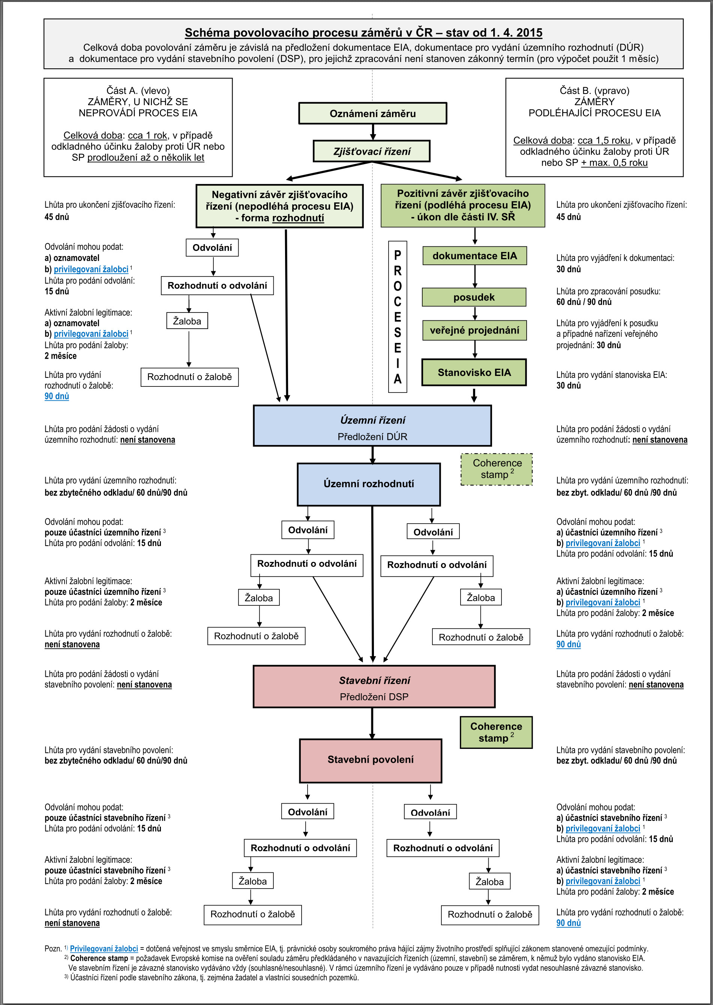

Slide 47
Účast veřejnosti v procesech SEA / EIA a přístup k soudní ochraně

Slide 48
Účast veřejnosti v procesech SEA / EIA
veřejnost: jedna nebo více osob [§ 3 písm. h)]
dotčená veřejnost [§ 3 písm. i)]:
osoba, která může být rozhodnutím vydaným v navazujícím řízení dotčena ve svých právech nebo povinnostech
právnická osoba soukromého práva, jejímž předmětem činnosti je podle zakladatelského právního jednání ochrana životního prostředí nebo veřejného zdraví, a jejíž hlavní činností není podnikání nebo jiná výdělečná činnost
která vznikla alespoň 3 roky před dnem zveřejnění informací o navazujícím řízení podle § 9 b odst. 1, případně před dnem vydání rozhodnutí, že záměr nebo jeho změna nebudou posuzovány
nebo kterou podporuje svými podpisy nejméně 200 osob.

Slide 49
Účast veřejnosti v procesech SEA / EIA
Proces SEA
Účast veřejnosti toliko konzultativní.
Každý:
písemné vyjádření k oznámení koncepce ve lhůtě do 20 dnů ode dne jeho zveřejnění
písemné vyjádření k návrhu koncepce nejpozději do 5 dnů ode dne konání veřejného projednání návrhu koncepce
možnost se ústně vyjádřit i v rámci veřejného projednání.
Proces EIA
Každý:
právo zaslat příslušnému úřadu své písemné vyjádření k záměru (do 30 dní ode dne zveřejnění informace o oznámení záměru),
vyjádření k dokumentaci (do 30 dní ode dne zveřejnění informace o dokumentaci).

Slide 50
Účast veřejnosti v procesech SEA / EIA
Proces EIA
Rozhodnutí v zjišťovacím řízení, že záměr nebude posuzován
odvolat se může pouze oznamovatel a dotčená veřejnost uvedená v § 3 písm. i) bodě 2 zákona EIA, tzn. environmentální spolky splňující uvedené podmínky.
Tytéž spolky se mohou žalobou domáhat zrušení rozhodnutí vydaného ve zjišťovacím řízení, že záměr nebo jeho změna nebudou posuzovány.
Široká veřejnost ani jednu z těchto možností nemá.
Dojde-li k posouzení záměru, je vydáno závazné stanovisko EIA a
pouze dotčené veřejnosti a dotčenému územněsamosprávnému celku svědčí oprávnění stát se plnoprávným účastníkem navazujícího správního řízení a brojit proti nesprávnosti provedeného posouzení.
Široká veřejnost opět tuto možnost nemá.
oznámení
zjišťovací řízení
rozhodnutí (odvolání, soudní přezkum)
NE

Slide 51
Účast veřejnosti v procesech SEA / EIA
Účast veřejnosti v „navazujícím řízení“
Speciální úprava vůči úpravě účastenství v jiných předpisech!!! (§ 70 ZOPK, § 7 IPPC atd.)
Vždy se jedná o řízení s velkým počtem účastníků podle správního řádu, bez ohledu na skutečný počet účastníků.
Veřejnosti svědčí v navazujícím řízení konzultativní účast, která umožňuje každé osobě uplatnit připomínky k záměru. Tyto osoby se však nestávají účastníky řízení, správní orgán je pouze povinen se s podanými připomínkami vypořádat v odůvodnění rozhodnutí.
Dotčená veřejnost dle § 3 písm. i) bod 2 zákona EIA (opět pouze environmentální spolky při splnění uvedených podmínek) může získat postavení plnoprávného účastníka navazujícího řízení, kterému předcházelo posuzování vlivů na životní prostředí. Musí se však ve 30denní lhůtě ode dne zveřejnění informací o navazujícím řízení přihlásit.
Konzultativní ani plnoprávná účast v navazujícím řízení není podmíněna aktivní účastí v předchozím procesu EIA.
Proti rozhodnutí vydaném v navazujícím řízení se lze odvolat. Aktivní legitimaci k podání odvolání mají obecně všichni účastníci daného navazujícího řízení. Zákon EIA však umožňuje environmentálním spolkům splňujícím podmínky odvolat se proti rozhodnutí vydanému v navazujícím řízení i v případě, že nebyly účastníky prvostupňového řízení.

Slide 52
Přístup k soudní ochraně
Dotčená veřejnost se může žalobou domáhat zrušení rozhodnutí vydaného v navazujícím řízení a napadat hmotnou nebo procesní zákonnost tohoto rozhodnutí (§ 9d zákona EIA)
Má se za to, že ekologické spolky mají práva, na kterých mohou být rozhodnutím vydaným v navazujícím řízení zkráceny.
Přípustnost žaloby po vyčerpání řádného opravného prostředku!
Soud o žalobě rozhodne do 90 dnů po jejím doručení.
Soud rozhodne i bez návrhu o přiznání odkladného účinku žalobě nebo o návrhu na vydání předběžného opatření, hrozí-li realizací záměru závažné škody na životním prostředí => prakticky vždy?

Slide 53
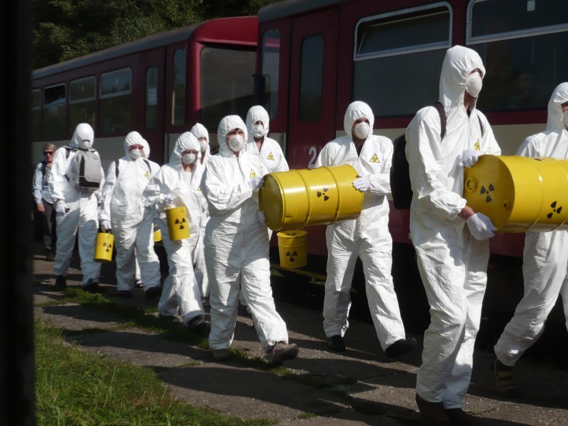
Specifika naturového hodnocení a přeshraničního posuzování vlivů

Slide 54
Specifika naturového hodnocení
Směrnice č. 92/43/EHS o ochraně přírodních stanovišť, volně žijících živočichů a planě rostoucích rostlin
Čl. 6 odst. 3: Jakýkoli plán nebo projekt, který s určitou lokalitou přímo nesouvisí nebo není pro péči o ni nezbytný, avšak bude mít pravděpodobně na tuto lokalitu významný vliv, a to buď samostatně, nebo v kombinaci s jinými plány nebo projekty, podléhá odpovídajícímu posouzení jeho důsledků pro lokalitu z hlediska cílů její ochrany. S přihlédnutím k výsledkům uvedeného hodnocení důsledků pro lokalitu a s výhradou odstavce 4 schválí příslušné orgány příslušného státu tento plán nebo projekt teprve poté, co se ujistí, že nebude mít nepříznivý účinek na celistvost příslušné lokality, a co si v případě potřeby opatří stanovisko široké veřejnosti.

Slide 55
Specifika naturového hodnocení
Koncepce nebo záměr, který může samostatně nebo ve spojení s jinými významně ovlivnit příznivý stav předmětu ochrany nebo celistvost NATURA 2000 (evropsky významný lokalita nebo ptačí oblast), podléhá hodnocení vlivů na toto území
orgán ochrany přírody posuzuje, zda může mít daná koncepce nebo záměr významný negativní vliv;
nevyloučí-li vliv, musí být daná koncepce nebo záměr předmětem posouzení;
nelze-li vyloučit negativní vliv, musí předkladatel zpracovat varianty řešení, jejichž cílem je negativní vliv na území vyloučit nebo v případě, že vyloučení není možné, alespoň zmírnit
Postupuje se podle zákona o EIA.
A dále podle § 45h a násl. zákona č. 114/1992 Sb., o ochraně přírody a krajiny, ve znění pozdějších předpisů.

Slide 56
Specifika naturového hodnocení
Zákon o ochraně přírody a krajiny
Zákon EIA
OCHRANA NATURA 2000
Povinnost předložit záměr nebo koncepci orgánu ochrany přírody
Posouzení záměru nebo koncepce procesem dle zákona EIA
Orgán ochrany přírody vydá odůvodněné stanovisko do 30 dnů ode dne doručení žádosti.
Vyloučí vliv
Nevyloučí vliv

Slide 57
Specifika naturového hodnocení
=> možné důsledky:
1. Záměr/koncepci je nutné posoudit podle zákona EIA a zároveň je vyloučen vliv na oblast v soustavě NATURA 2000 => provede se pouze posouzení vlivů postupem dle zákona EIA.
2. Záměr/koncepci je nutné posoudit podle zákona EIA a zároveň není vyloučen vliv na oblast v soustavě NATURA 2000 => provede se posouzení vlivů postupem dle zákona EIA a jeho součástí bude i naturové hodnocení.
3. Záměr/koncepci není nutné posoudit podle zákona EIA a zároveň není vyloučen vliv na oblast v soustavě NATURA 2000 => provede se pouze naturové hodnocení postupem dle zákona EIA.
4. Záměr/koncepci není nutné posoudit podle zákona EIA a zároveň je vyloučen vliv na oblast v soustavě NATURA 2000 => neprovádí se nic.
Biologické hodnocení – srov. § 67 ZOPK: přímá povinnost investora ze zákona provést hodnocení na všechny výrazně ovlivnitelné zájmy podle zákona o ochraně přírody a krajiny (kromě lokalit v soustavě Natura 2000).

Slide 58
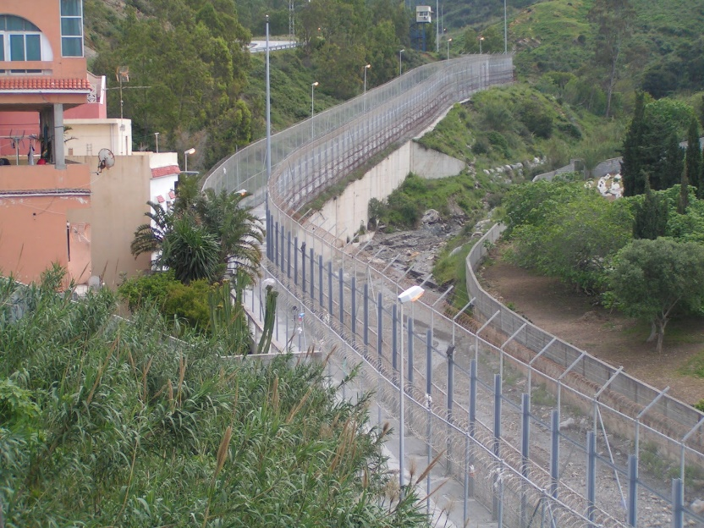
Specifika přeshraničního posuzování vlivů
Úprava pro mezistátní EIA i SEA – srov. § 11 – 14b zákona EIA
Předmět posuzování vlivů na životní prostředí přesahují hranice ČR
záměr a koncepce, pokud dotčené území může zasahovat i mimo území ČR;
záměr nebo koncepce, pokud o to stát, jehož území může být zasaženo závažnými vlivy, požádá;
záměr a koncepce, které mají být prováděny na území jiného státu a které mohou mít závažný vliv na životní prostředí na území ČR.

Slide 59
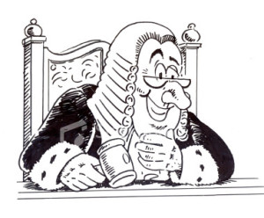
Několik příkladů z judikatury

Slide 60
Několik příkladů z judikatury
Soudní dvůr Evropské unie
Itálie C-87/02
Členské státy mají k dispozici uvážení, aby určily, který záměr podléhá posuzování. Zvolená metoda ovšem nesmí podkopávat cíl směrnice. Rozhodnutí, že záměr nepodléhá posuzování, tak musí obsahovat všechny potřebné informace, aby bylo jasné, že prošel zjišťovací fází a s jakým výsledkem.
Irsko C-392/96
Zvolené limity nemohou vylučovat všechny záměry určitého druhu, pokud ovšem, viděno jako celek, nelze u těchto záměrů spatřovat vliv na životní prostředí. Drobné záměry mohou mít výrazný vliv na životní prostředí. Limity (kritéria) napomáhají zjišťovacímu řízení, neslouží k vyloučení skupin záměrů. Kumulativní účinky záměrů musí být vzaty v potaz.

Slide 61
Několik příkladů z judikatury
Nejvyšší správní soud
problematika synergických a kumulativních vlivů
7 Ao 7/2010-133; 8 Ao 2/2010-644; 9 Ao 2/2008-62; 4 Aos 1/2013-125; 1 Ao 7/2011-526; 4 Aos 1/2013-125 (Krajský soud v Brně: 65 A 3/2017-931)
=> Při posouzení se berou v potaz již existující záměry a obecně zátěž v území, neposuzují se vlivy izolovaně, ale vždy ve vzájemných souvislostech.
problematika tzv. salámové metody
9 As 88/2008-301; 5 As 59/2013-57
=> Záměry jsou posuzovány jako funkční celky. Je možné povolit např. jen část záměru, ale posouzení se musí zabývat celým záměrem. Salámová metoda dělení záměru na menší kousky, které se vyhnou posouzení, je nežádoucí. Toto pravidlo však nejde do krajnosti, takže některé související části záměru, které nejsou zásadní pro funkčnost celku, je možné posoudit zvlášť (nebo neposoudit).

Slide 62
Závěr první části a otázky
dominik.zidek@law.muni.cz

Slide 63
Řešení střetů zájmů v území
Ochrana životního prostředí v procesech podle stavebního zákona
JUDr. Dominik Židek, Ph.D.

Slide 64
Obsah
Co to vlastně je a k čemu je to dobré?
Prameny právní úpravy
Principy veřejného stavebního práva
Subjekty veřejného stavebního práva
„Finální“ správní akty v procesech veřejného stavebního práva
Vyhodnocení vlivů na udržitelný rozvoj území
„Environmentální“ správní akty s vazbou na procesy veřejného stavebního práva
Vybraná „environmentální“ stanoviska
Vybraná „environmentální“ závazná stanoviska
Vybraná „environmentální“ rozhodnutí
Ke specifikům vyjmutí pozemků ze ZPF a PUPFL
Ochrana kulturních památek s vazbou na stavební zákon
Závěr

Slide 65
Co to vlastně je a k čemu je to dobré?

Slide 66
Co to vlastně je a k čemu je to dobré?
§ 1 stavebního zákona
Cíle a úkoly územního plánování, soustava orgánů územního plánování, nástroje územního plánování, vyhodnocování vlivů na udržitelný rozvoj území, rozhodování v území, možnosti sloučení postupů podle tohoto zákona s postupy posuzování vlivů záměrů na životní prostředí, podmínky pro výstavbu, rozvoj území a pro přípravu veřejné infrastruktury, evidenci územně plánovací činnosti a kvalifikační požadavky pro územně plánovací činnost.
Povolování staveb a jejich změn, terénních úprav a zařízení, užívaní a odstraňování staveb, dohled a zvláštní pravomoci stavebních úřadů, postavení a oprávnění autorizovaných inspektorů, soustavu stavebních úřadů, povinnosti a odpovědnost osob při přípravě a provádění staveb.
Podmínky pro projektovou činnost a provádění staveb, obecné požadavky na výstavbu, účely vyvlastnění, vstupy na pozemky a do staveb, ochranu veřejných zájmů a některé další věci související s předmětem této právní úpravy.
Výchozí schéma
nástroje územního plánování
územní řízení
stavební řízení

Slide 67
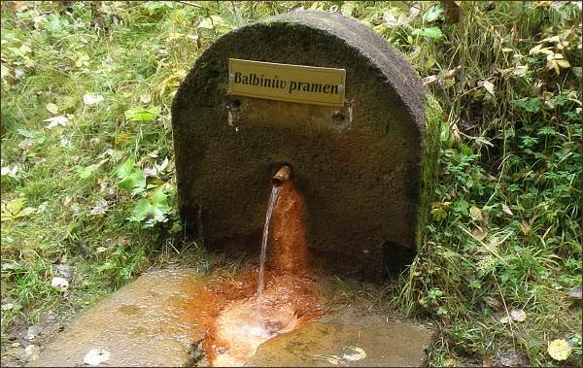
Prameny právní úpravy

Slide 68
Prameny právní úpravy
Zákon č. 183/2006 Sb., o územním plánování a stavebním řádu (stavební zákon), ve znění pozdějších předpisů
prováděcí předpisy ke stavebnímu zákonu
Environmentální právní předpisy
Složkové
zákon o ochraně ovzduší, zákon o ochraně přírody a krajiny, zákon o vodách, zákon o ochraně ZPF, zákon o lesích, zákon o odpadech atd.
Průřezové
zákon o posuzování vlivů na životní prostředí, zákon o integrované prevenci
Procesní předpisy
správní řád, soudní řád správní
Ostatní související právní předpisy
zákon o odpovědnosti za přestupky a řízení o nich, zákon o některých přestupcích, trestní zákoník, občanský zákoník atd.

Slide 69
Principy veřejného stavebního práva

Slide 70
Principy veřejného stavebního práva
princip nejvyšší hodnoty
princip (trvale) udržitelného rozvoje území
princip prevence
princip předběžné opatrnosti
princip integrace
princip informovanosti
princip účasti veřejnosti
vs. zásady činnosti správních orgánů
srov. § 2 – 8 správního řádu

Slide 71
Subjekty veřejného stavebního práva

Slide 72
Subjekty veřejného stavebního práva
Nositelé pravomocí
subjekty mající pravomoc přijímat normativní správní akty a opatření obecné povahy
vláda
ministerstvo pro místní rozvoj a ministerstvo obrany
kraje a obce v samostatné působnosti
orgány územního plánování
ministerstvo pro místní rozvoj a ministerstvo obrany (újezdní úřady)
krajský úřad
obecní úřad obce s rozšířenou působností (zvláštní působnost na území hl. města Prahy )
stavební úřady
obecné stavební úřady
ministerstvo pro místní rozvoj
krajský úřad
obecní úřad obce s rozšířenou působností
pověřený obecní úřad (městský a obecní úřad, který tuto působnost vykonával ke dni 31. 12. 2012)
speciální stavební úřady
vojenské a jiné stavební úřady
orgány ochrany životního prostředí v procesech veřejného stavebního práva
dotčené orgány
další orgány vydávající podkladové environmentální akty
ostatní orgány, jejichž činnost ovlivňuje procesy veřejného stavebního práva
autorizované osoby soukromého práva
veřejný ochránce práv
(fyzické osoby v pozici veřejných stráží)

Slide 73
Subjekty veřejného stavebního práva
Adresáti veřejnoprávního působení
fyzické osoby (nepodnikající vs. podnikající)
účastníci řízení
další fyzické osoby
právnické osoby
účastníci řízení
další právnické osoby
environmentální spolky
veřejnoprávní korporace
zástupce veřejnosti (§ 23)

Slide 74
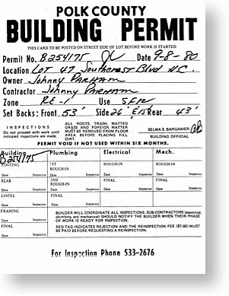
„Finální“ správní akty v procesech veřejného stavebního práva

Slide 75
„Finální“ správní akty v procesech veřejného stavebního práva
územně plánovací podklady (§ 25 – 30)
samostatné vymezení zastavěného území (§ 58 – 60)
politika územního rozvoje (§ 31 – 35)
nástroje územního plánování
regulační plán (§ 61 – 71)
zásady územního rozvoje (§ 36 – 42)
zkrácený postup při změně
územní řízení
územní opatření o stavební uzávěře a územní opatření o asanaci území (§ 97 – 100)
zkrácený postup při aktualizaci (změně)
územní plán (§ 43 – 57)
stavební řízení
triáda koncepčních nástrojů veřejného stavebního práva

Slide 76
„Finální“ správní akty v procesech veřejného stavebního práva
územní rozhodnutí (§ 76 a násl.)
nástroje územního plánování
rozhodnutí o umístění stavby nebo zařízení (§ 79)
rozhodnutí o změně využití území (§ 80)
rozhodnutí o změně vlivu užívání stavby na území (§ 81)
rozhodnutí o dělení nebo scelování pozemků (§ 82)
územní řízení
rozhodnutí o ochranném pásmu (§ 83)
územní řízení s posouzením vlivů na životní prostředí (§ 94a – 94i)
stavební řízení
viz minulá přednáška

Slide 77
„Finální“ správní akty v procesech veřejného stavebního práva
Zjednodušující postupy nahrazující klasické územní řízení
nástroje územního plánování
zjednodušené územní řízení (§ 95)
územní souhlas (§ 96)
veřejnoprávní smlouvy (§ 78a)
územní řízení
veřejnoprávní smlouva o umístění stavby
veřejnoprávní smlouva o změně využití území
veřejnoprávní smlouva o změně vlivu užívání stavby na území
stavební řízení

Slide 78
„Finální“ správní akty v procesech veřejného stavebního práva
společné územní a stavební řízení (§ 94j – § 94 p)
společný územní souhlas a souhlas s provedením ohlášeného stavebního záměru (§ 96a)
nástroje územního plánování
společné územní a stavební řízení s posouzením vlivů na životní prostředí (§ 94q – 94z)
územní řízení
viz minulá přednáška
stavební řízení

Slide 79
„Finální“ správní akty v procesech veřejného stavebního práva
Správní akty povolující stavby (jejich realizaci)
nástroje územního plánování
bez nutnosti ohlášení a stavebního povolení (§ 103)
ohlášení stavebnímu úřadu (§ 104)
stavební povolení (§ 108 a násl.)
veřejnoprávní smlouva nahrazující stavební povolení (§ 116)
územní řízení
oznámení stavebního záměru s certifikátem autorizovaného inspektora (§ 117)
stavební řízení

Slide 80
„Finální“ správní akty v procesech veřejného stavebního práva
nástroje územního plánování
zkušební provoz
změna stavby před jejím dokončením (§ 118)
územní řízení
jako součást stavebního povolení (§ 115 odst. 2)
samostatně (§ 124)
stavební řízení

Slide 81
„Finální“ správní akty v procesech veřejného stavebního práva
Správní akty povolující užívání staveb
nástroje územního plánování
předčasné užívání stavby před jejím dokončením (§ 123)
žádná ingerence stavebního úřadu => započetí s užíváním
kolaudační souhlas (§ 122)
kolaudační rozhodnutí (§ 122a)
územní řízení
kolaudační řízení
změna v užívání stavby (§ 126 a 127)
stavební řízení

Slide 82
„Finální“ správní akty v procesech veřejného stavebního práva
Správní akty povolující a nařizující odstraňování staveb
nástroje územního plánování
Odstranění stavby na žádost jejího vlastníka (§ 128)
Odstranění stavby na základě nařízení stavebního úřadu (§ 129)
zásada, že žadatel je povinen získat veškeré „chybějící“ povolovací akty s doložením veškerých podkladů
územní řízení
žádost o dodatečné povolení stavby
stavební řízení

Slide 83
„Finální“ správní akty v procesech veřejného stavebního práva
mimořádné postupy (§ 177)
nález kulturně cenných nálezů (§ 176)
nástroje územního plánování
stavební dozor (§ 132 a násl.)
kontrolní prohlídka stavby (§ 133 a 134)
neodkladné odstranění stavby (§ 135)
nutné zabezpečovací práce (§ 135)
územní řízení
nezbytné úpravy (§ 137)
provedení udržovacích prací (§ 139)
stavební řízení
vyklizení stavby (§ 140)
opatření na sousedním pozemku nebo stavbě (§ 141)

Slide 84
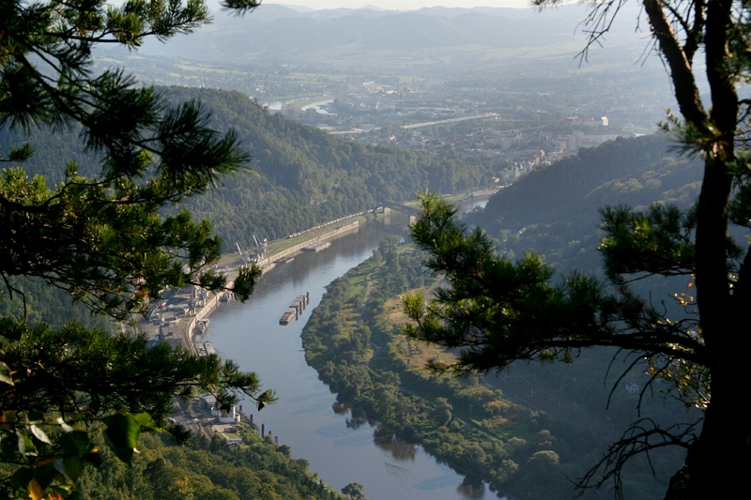
viz zčásti minulá přednáška
Vyhodnocení vlivů na udržitelný rozvoj území (a posuzování vlivů záměrů na životní prostředí)

Slide 85
Vyhodnocení vlivů na udržitelný rozvoj území
posuzování vlivů koncepcí na životní prostředí (SEA)
vyhodnocení vlivů na udržitelný rozvoj území
nástroje územního plánování
posuzování vlivů záměrů na životní prostředí (EIA)
viz minulá přednáška
územní řízení
stavební řízení

Slide 86
Vyhodnocení vlivů na udržitelný rozvoj území
Politika územního rozvoje
Nedílnou součástí politiky územního rozvoje je i vyhodnocení vlivů na udržitelný rozvoj území (SEA) – srov. § 32 odst. 2.
Proces přijímání politiky územního rozvoje i s vymezením postupu posuzování vlivů je pak upraven v § 33 – 35.
Rámcový obsah vyhodnocení vlivů je vymezen v příloze ke stavebnímu zákonu.
Přísnější režim je třeba uplatnit k eventuálnímu vlivu politiky územního rozvoje na oblasti NATURA 2000.
Pokud z posouzení vlivu na oblasti NATURA 2000 vyplyne, že politika územního rozvoje má významný negativní vliv na oblast NATURA 2000, je třeba provést tzv. naturové posouzení podle § 45i ZOPK.

Slide 87
Vyhodnocení vlivů na udržitelný rozvoj území
Zásady územního rozvoje
Nedílnou součástí zásad územního rozvoje je také vyhodnocení vlivů na udržitelný rozvoj území (SEA) – srov. § 36 odst. 1.
Proces přijímání zásad územního rozvoje i s vymezením postupu posuzování vlivů je pak upraven v § 37 – 42.
Rámcový obsah vyhodnocení vlivů je vymezen v příloze ke stavebnímu zákonu.
Obsahem posouzení SEA je pak také hodnocení CEA (Cumulative Environmental Assessment), tedy posuzování kumulativních a synergických vlivů na životní prostředí.
Přísnější režim je třeba uplatnit k eventuálnímu vlivu zásad územního rozvoje na oblasti NATURA 2000 - tzv. naturové posouzení podle § 45i ZOPK
Výsledem naturového hodnocení by mělo být určení, zda jednotlivé záměry obsažené v zásadách územního rozvoje budou mít (významný) negativní vliv na tato chráněná území a zároveň, zda je případný negativní vliv v každém z případů vůbec určitelný. Pokud přitom nelze vyloučit negativní vliv zásad územního rozvoje na evropsky významnou lokalitu, musí předkladatel zpracovat varianty řešení.
Stanoví-li stanovisko MŽP negativní vliv návrhu zásad územního rozvoje na oblast NATURA 2000 a zároveň neexistuje alternativní řešení s menším negativním vlivem nebo bez něj, pak je přijetí zásad územního rozvoje podmíněno přijetím kompenzačních opatření k zajištění ochrany a celistvosti chráněných území.
V některých případech (u lokalit s prioritními stanovišti nebo s prioritními druhy) nutné i stanovisko Evropské komise.

Slide 88
Vyhodnocení vlivů na udržitelný rozvoj území
Územní plán
Ve fázi návrhu zadání územního plánu (srov. § 47) krajský úřad ve svém stanovisku (k tomuto zadání) uvede, zda má být tento návrh posuzován z hlediska vlivů na životní prostředí (SEA) ve smyslu § 10i zákona EIA či nikoliv => poté by bylo zpracováno vyhodnocení vlivů na udržitelný rozvoj území.
Na posouzení SEA nelze rezignovat toliko s odůvodněním, že ke každému dalšímu záměru bude provedeno posouzení EIA.
Přísnější režim je třeba uplatnit k eventuálnímu vlivu územního plánu na oblasti NATURA 2000 - tzv. naturové posouzení podle § 45i ZOPK
Pokud krajský úřad ve svém stanovisku k vyhodnocení vlivů územního plánu na životní prostředí (srov. § 50 odst. 5) stanoví, že územní plán má negativní vliv na oblast NATURA 2000 (který nebyl posuzován při pořízení zásad územního rozvoje), tak v takovém případě se postupuje obdobně jako při posouzení zásad územního rozvoje.
V případě nutnosti i zde musí být kompenzační opatření do územního plánu zahrnuty (srov. § 45i odst. 11 ZOPK).

Slide 89
„Environmentální“ správní akty s vazbou na procesy veřejného stavebního práva

Slide 90
„Environmentální“ správní akty s vazbou na procesy veřejného stavebního práva
Klasifikace „environmentálních“ správních aktů
normativní správní akty
správní akty smíšené povahy
individuální správní akty
veřejnoprávní smlouvy
faktické úkony s přímými právními důsledky
neprávní, resp. organizační formy realizace veřejné správy

Slide 91
Vybraná „environmentální“ stanoviska

Slide 92
„Environmentální“ správní akty s vazbou na procesy veřejného stavebního práva
Vybraná „environmentální“ stanoviska
Zákon o ochraně přírody a krajiny
nástroje územního plánování
MŽP k PÚR a ZÚR (jednotlivých krajů)
KÚ k ZÚR, ÚP a zbytková působnost
OÚ (3. obec) k ÚP a RP
územní řízení
AOPK (Správy NP), když chráněné území
Ministerstvo obrany pro území vojenských újezdů
stavební řízení

Slide 93
„Environmentální“ správní akty s vazbou na procesy veřejného stavebního práva
Vybraná „environmentální“ stanoviska
Vodní zákon
nástroje územního plánování
MŽP a MZ k PÚR a ZÚR (jednotlivých krajů)
KÚ k ZÚR, ÚP
OÚ (3. obec) k ÚP a RP
územní řízení
Stanovisko správce povodí (§ 54 odst. 4) – pozor, není ke koncepčním nástrojům, ale k realizačním (viz výčet)
stavební řízení

Slide 94
„Environmentální“ správní akty s vazbou na procesy veřejného stavebního práva
Vybraná „environmentální“ stanoviska
Zákon o ochraně ovzduší
nástroje územního plánování
MŽP k PÚR a ZÚR (jednotlivých krajů)
KÚ k ÚP a RP
územní řízení
Zákon o odpadech
MŽP k PÚR
OÚ (3. obec) k ÚP a RP
stavební řízení
KÚ k ZÚR

Slide 95
„Environmentální“ správní akty s vazbou na procesy veřejného stavebního práva
Vybraná „environmentální“ stanoviska
Lesní zákon
nástroje územního plánování
MZ k PÚR a ZÚR (jednotlivých krajů)
KÚ k ZÚR, ÚP
OÚ (3. obec), pokud není příslušný MZ nebo KÚ
územní řízení
Stanovisko orgánu státní správy lesů (§ 33 odst. 3) – pozor, není ke koncepčním nástrojům, ale týká se situací, když má těžba překročit 3 m³ na 1 ha lesa za kalendářní rok
stavební řízení

Slide 96
„Environmentální“ správní akty s vazbou na procesy veřejného stavebního práva
Vybraná „environmentální“ stanoviska
Zákon o ochraně ZPF
nástroje územního plánování
MŽP k PÚR, ZÚR (jednotlivých krajů) a ÚP, kde je sídlo kraje
KÚ – ÚP a zbytková působnost
OÚ (3. obec) – RP
územní řízení
Obdobně i další složkové předpisy, např. horní zákon (působnost MŽP, MPO a báňských úřadů) či atomový zákon (Úřad pro jadernou bezpečnost) atd.
stavební řízení

Slide 97
Vybraná „environmentální“ závazná stanoviska

Slide 98
„Environmentální“ správní akty s vazbou na procesy veřejného stavebního práva
Závazné stanovisko orgánu územního plánování - § 96b
není typickým „environmentálním“ správním aktem, ale pro ochranu životního prostředí taktéž důležité
procesně před územním rozhodnutím (i s EIA) a dále pro procesy podle ustanovení § 126, § 127 a § 129 StavZ nebo pro procesy podle zvláštního zákona, když půjde o posouzení změny v území
nikoliv ve vyjmenovaných případech dle odst. 1
posouzení, zda soulad s PÚR, ZÚR a ÚP => podmínky pro uskutečnění záměru
pro každý záměr samostatné stanovisko v území (nejsou sobě na překážku)
platí 2 roky ode dne vydání, nestanoví-li orgán územního plánování v odůvodněných případech lhůtu delší, nejdéle však 3 roky; platnost nelze prodloužit, pokud se změnily podmínky v území
nástroje územního plánování
závazné stanovisko orgánu územního plánování - § 96b
územní řízení

Slide 99
„Environmentální“ správní akty s vazbou na procesy veřejného stavebního práva
Vybraná „environmentální“ závazná stanoviska
Zákon o ochraně přírody a krajiny
nástroje územního plánování
k zásahům, které by mohly vést k poškození či zničení významného krajinného prvku (§ 4 odst. 2)
k činnostem na území národního parku nebo chráněné krajinné oblasti (§ 44)
územní řízení
ke kácení dřevin pro účely stavebního záměru (§ 8)
k činnostem, které by mohly snížit nebo změnit krajinný ráz (§ 12)
stavební řízení

Slide 100
„Environmentální“ správní akty s vazbou na procesy veřejného stavebního práva
Vybraná „environmentální“ závazná stanoviska
Vodní zákon
nástroje územního plánování
pozor, působnost stavebního úřadu v případě vodních děl (§ 55) ve všech procesech s výjimkou územního rozhodování vykonávají vodoprávní úřady jako speciální stavební úřady => speciální § 15 pro povolení vodních děl
závazné stanovisko dle § 104 odst. 9 (nevydává se, když souhlas)
územní řízení
souhlas (závazné stanovisko) pro stavby, které nejsou vodními díly, ale které mohou ovlivnit vodní poměry - § 17
stavební řízení

Slide 101
„Environmentální“ správní akty s vazbou na procesy veřejného stavebního práva
Vybraná „environmentální“ závazná stanoviska
Zákon o ochraně ovzduší (zejm. § 11)
nástroje územního plánování
KÚ – k umístění a k provedení stacionárního zdroje uvedeného v příloze č. 2
OÚ (3. obec) – k umístění a k provedení malých stacionárních zdrojů
územní řízení
MŽP ve vyjmenovaných případech
kompenzační opatření
podkladové akty v některých případech – srov. přílohu č. 2
stavební řízení
rozptylová studie

Slide 102
„Environmentální“ správní akty s vazbou na procesy veřejného stavebního práva
Vybraná „environmentální“ závazná stanoviska
Zákon o ochraně ZPF
nástroje územního plánování
Lesní zákon
ke specifikům vyjmutí ze ZPF a PUPFL – srov. dále
Zákon o odpadech
územní řízení
Obdobně i další složkové předpisy, např. horní či atomový zákon atd.
závazná stanoviska k procesům veřejného stavebního práva
stavební řízení

Slide 103
Vybraná „environmentální“ rozhodnutí

Slide 104
„Environmentální“ správní akty s vazbou na procesy veřejného stavebního práva
Vybraná „environmentální“ rozhodnutí
Zákon o ochraně přírody a krajiny
nástroje územního plánování
výjimka ze zákazů ve zvláště chráněných územích (§ 43)
územní řízení
výjimky ze zákazů u památných stromů a zvláště chráněných druhů rostlin a živočichů (§ 56)
stavební řízení

Slide 105
„Environmentální“ správní akty s vazbou na procesy veřejného stavebního práva
Stav účinný od 1. 1. 2018 (druhové výjimky – ZOPK)
VARIANTA 1
samostatné rozhodnutí
výjimka z druhové ochrany - § 56
ÚZEMNÍ ŘÍZENÍ
VARIANTA 2
objeven zvláště chráněný druh
výjimka z druhové ochrany - § 56
závazné stanovisko
zahájeno
ŘÍZENÍ podle StZ
ROZHODNUTÍ podle StZ
Dominik Židek

Slide 106
„Environmentální“ správní akty s vazbou na procesy veřejného stavebního práva
Vybraná „environmentální“ rozhodnutí
Vodní zákon
nástroje územního plánování
pozor, působnost stavebního úřadu v případě vodních děl (§ 55) ve všech procesech s výjimkou územního rozhodování vykonávají vodoprávní úřady jako speciální stavební úřady => speciální § 15 pro povolení vodních děl
povolení vodoprávního úřadu k některým činnostem podle § 14 VZ
územní řízení
povolení k nakládání s vodami (§ 8 – 13)
stavební řízení

Slide 107
„Environmentální“ správní akty s vazbou na procesy veřejného stavebního práva
Vybraná „environmentální“ rozhodnutí
nástroje územního plánování
Zákon o ochraně ovzduší
povolení provozu stacionárního zdroje znečištění ovzduší uvedeného v příloze č. 2
územní řízení
Zákon o odpadech
provozní řády
stavební řízení
souhlas (rozhodnutí) k provozování zařízení k využívání, odstraňování, sběru nebo výkupu odpadů - § 14
nejpozději před kolaudačním souhlasem (rozhodnutím)

Slide 108
„Environmentální“ správní akty s vazbou na procesy veřejného stavebního práva
Vybraná „environmentální“ rozhodnutí
nástroje územního plánování
Zákon o integrované prevenci – IPPC
viz samostatná přednáška
VARIANTA 1. - IPPC
územní řízení
VARIANTA 2. - IPPC
stavební řízení
VARIANTA 3. - IPPC
výkon stavebního povolení
nelze bez IPPC!

Slide 109
„Environmentální“ správní akty s vazbou na procesy veřejného stavebního práva
Vybraná „environmentální“ rozhodnutí
Zákon o ochraně ZPF
nástroje územního plánování
Lesní zákon
ke specifikům vyjmutí ze ZPF a PUPFL – srov. dále
územní řízení
Obdobně i další složkové předpisy, např. horní či atomový zákon (zde § 9 odst. 1) atd.
podkladová rozhodnutí k procesům veřejného stavebního práva
stavební řízení

Slide 110
Ke specifikům vyjmutí pozemků ze ZPF a PUPFL

Slide 111
Ke specifikům vyjmutí pozemků ze ZPF a PUPFL
stanovisko orgánu ZPF
Pozemky, které jsou součástí ZPF
nástroje územního plánování
závazné stanovisko orgánu ZPF = souhlas s odnětím (§ 9 ZoZPF)
územní rozhodnutí
v souhlasu vymezena orientačně výše odvodu
nevyžaduje-li záměr povolení podle jiného právního předpisu, jehož závaznou součástí by se jinak souhlas stal, nebo nemá-li toto povolení formu rozhodnutí => souhlas JE rozhodnutím (§ 21 ZoZPF)
stavební povolení
realizace
výše podle právního stavu ke dni územního rozhodnutí
rozhodnutí o odvodu (§ 11 ZoZPF)

Slide 112
Ke specifikům vyjmutí pozemků ze ZPF a PUPFL
stanovisko orgánu lesa (14 LZ)
Pozemky určené k plnění funkcí lesa
nástroje územního plánování
závazné stanovisko orgánu lesa (§ 14 LZ)
územní rozhodnutí
rozhodnutí o odnětí (§ 16 LZ)
závazné stanovisko orgánu lesa (§ 14 LZ)
poplatek za odnětí (§ 17 LZ)
stavební povolení
realizace (§ 16 odst. 3 LZ) = odlesnění!

Slide 113
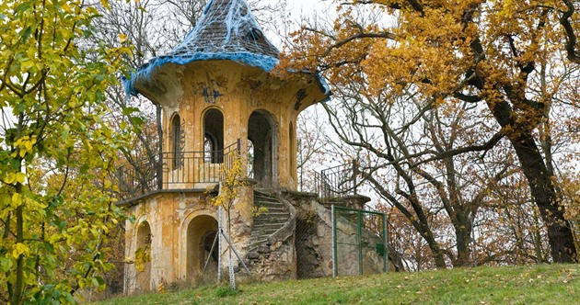
Ochrana kulturních památek s vazbou na stavební zákon

Slide 114
Ochrana kulturních památek s vazbou na stavební zákon
obnova kulturní památky (§ 14 odst. 1 ZSPP)
obnova = údržba, oprava, rekonstrukce, restaurování nebo jiná úprava kulturní památky (viz § 9 vyhlášky č. 66/1988 Sb.), nebo jejího prostředí
potřebné předem vyžádat si závazné stanovisko:
kulturní památka: obecní úřad obce s rozšířenou působností
národní kulturní památka: krajský úřad
před závazným stanoviskem: písemné vyjádření odborné organizace státní památkové péče (viz § 14 odst. 6 ZSPP)
přípustnost a stanovení základních podmínek ochrany
závazné stanovisko podkladem k územnímu rozhodnutí, stavebnímu povolení (i ve společném řízení) i v dalších řízení podle stavebního zákona (viz § 14 odst. 4 ZSPP)
v případě, kdy stačí ohlášení v procesech podle stavebního zákona: i zde je závazné stanovisko nutným podkladem (viz § 14 odst. 5 ZSPP)

Slide 115
Ochrana kulturních památek s vazbou na stavební zákon
„Správní orgán musí při rozhodování na úseku památkové ochrany pečlivě vážit, zda omezení vlastnického práva, kterým je i závazné stanovení, jakým způsobem vlastník nemovitosti nacházející se na území památkové rezervace smí (či naopak nesmí) tuto nemovitost opravit, upravit či přebudovat, je proporcionální veřejnému zájmu na zachování památkové hodnoty dané lokality. Památková ochrana tedy nesmí volit extrémní řešení, nezohledňující v potřebné míře i jiné konkurující legitimní zájmy, práva či hodnoty a musí usilovat o co nejmenší omezení vlastnických práv dotčených vlastníků nemovitostí, která ještě vedou k dosažení cíle této ochrany.“
podle rozsudku Nejvyššího správního soudu ze dne 13. 8. 2009, č. j. 7 As 43/2009 - 52

Slide 116
Ochrana kulturních památek s vazbou na stavební zákon
pro nemovitosti, které nejsou kulturní památkou, ale jsou v památkové rezervaci, v památkové zóně nebo v ochranném pásmu (viz výše nástroje plošné ochrany) a jedná se o zamýšlenou stavbu, změnu stavby, terénní úpravu, umístění nebo odstranění zařízení, odstranění stavby, či úpravu dřevin nebo udržovací práce
je nutné, aby si vlastník (správce, uživatel)
vyžádal závazné stanovisko obecního úřadu obce s rozšířenou působností (§ 14 odst. 2 ZSPP) není-li zde výjimka (viz výše § 6a, § 17 ZSPP)
před závazným stanoviskem: písemné vyjádření odborné organizace státní památkové péče (viz § 14 odst. 6 ZSPP)
přípustnost a stanovení základních podmínek ochrany
závazné stanovisko podkladem k územnímu rozhodnutí; stavebnímu povolení (i ve společném řízení) i v dalších řízení podle stavebního zákona (viz § 14 odst. 4 ZSPP)
pozor – potřebné i prodejnímu stánku, konstrukci a zařízení pro slavnostní výzdobu a osvětlení budov, jejichž umístění nepřesáhne 30 po sobě jdoucích dnů (Vánoce jsou tady, Vánoce jsou tady...)
v případě, kdy stačí ohlášení v procesech podle stavebního zákona: i zde je závazné stanovisko nutným podkladem (viz § 14 odst. 5 ZSPP)

Slide 117
Ochrana kulturních památek s vazbou na stavební zákon
pro všechna výše uvedená závazná stanoviska platí:
jsou úkonem správního orgánu, jímž zpravidla nedochází k založení, změně, zrušení či závaznému určení povinností a nestanoví se jím žádné konkrétní povinnosti, které by účastník byl povinen respektovat = lze je možné přezkoumávat pouze v rámci přezkoumání finálního rozhodnutí, kterého jsou podkladem (územní rozhodnutí; stavební povolení...)
v případě ohlášení (viz výše - § 14 odst. 5 ZSPP), když toto není v souladu se závazným stanoviskem – pak rozhodne stavební úřad usnesením o provedení stavebního řízení, proti čemuž se nelze odvolat; právní mocí usnesení je zahájeno stavební řízení (srov. § 107 odst. 1 StZ) a dále platí výše uvedené
není-li však žádného aktu navazujícího na závazné stanovisko – je možno přezkoumat přímo toto závazné stanovisko, které se materiálně považuje za rozhodnutí (např. taková oprava kulturní památky, pro kterou není třeba žádný akt podle stavebního zákona)

Slide 118
Ochrana kulturních památek s vazbou na stavební zákon
„Závěry orgánů státní památkové péče o tom, zda je provedení zamýšleného pomníku v daném místě z hlediska zájmů státní památkové péče přípustné či nikoliv, jsou věcí jejich správního uvážení, jež nelze nahradit uvážením soudním.“
„Výsledek veřejné soutěže na ztvárnění uměleckého díla není závazným podkladem pro vydání závazného stanoviska orgánem státní památkové péče ve smyslu § 14 odst. 2 ZSPP.“
podle rozsudku Krajského soudu v Hradci Králové ze dne 25. 10. 2005, č. j. 30 Ca 26/2005-37

Slide 119
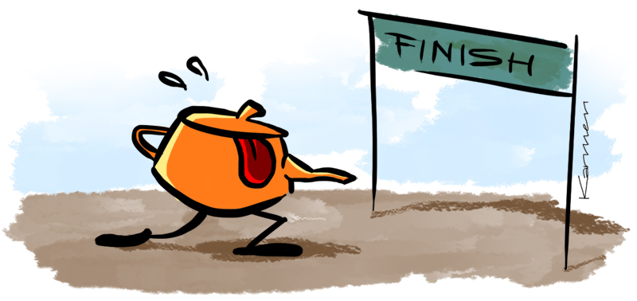
Závěr druhé části a otázky
dominik.zidek@law.muni.cz

Slide 120
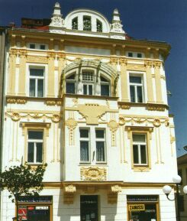
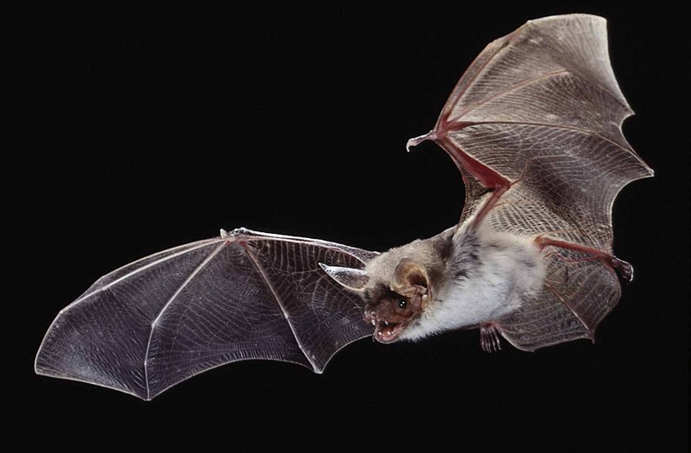
Střety zájmů v území prakticky!
Vzorová situace
v podkroví nemovité kulturní památky (secesního domu) našel přirozené útočiště kriticky ohrožený druh živočicha – netopýr velký (Myotis myotis) – který však má na tuto kulturní památku neblahý vliv

Slide 121
Střety zájmů v území prakticky!
Nutnost řešit vztah dvou „konkurujících“ si zájmů – zájem na ochraně kulturní památky x zájem na ochraně biotopu kriticky ohroženého druhu živočicha
§ 12 ZSPP – ohrožení kulturní památky
jedná se o kriticky ohrožený druh živočicha (§ 48 + § 50 odst. 2 ZOPK s vazbou na vyhlášku MŽP č. 395/1992 Sb.)
§ 50 odst. 3 ZOPK: v případě prokazatelné nezbytnosti v důsledku běžného obhospodařování nemovitostí nebo jiného majetku nebo z důvodů hygienických, ochrany veřejného zdraví a veřejné bezpečnosti anebo leteckého provozu (pozor – není zde zmíněna památková ochrana!), není nutno získat výjimku – viz dále => ale nutné předchozí stanovisko orgánu ochrany přírody ke způsobu a době zásahu (v tomto stanovisku orgán ochrany přírody může uložit náhradní ochranné opatření, například záchranný přenos živočichů): bude podkladem pro § 12 ZSPP
v praxi pro památkovou ochranu spíše výjimečně (problém s prokázání „prokazatelné nezbytnosti“)

Slide 122
Střety zájmů v území prakticky!
Když nebude dána prokazatelná nezbytnost (nemožnost aplikace § 50 odst. 3 ZOPK), je třeba získat výjimku podle § 56 ZOPK
pozor netopýr velký je také předmětem ochrany podle směrnice 92/43/EHS o ochraně přírodních stanovišť, volně žijících živočichů a planě rostoucích rostlin => aplikace § 56 odst. 1 druhá věta ZOPK
§ 56 odst. 2 ZOPK: důvody pro získání výjimky
výjimka může být vydána buď ve formě rozhodnutí nebo ve formě opatření obecné povahy nebo někdy i ve formě subordinační veřejnoprávní smlouvy
pozor u stavebních činností nově na § 56 odst. 6 a 7 ZOPK – pak závazné stanovisko (spíše výjimečné situace – diskuze) – viz následující slide
Výjimka pak závazným podkladem pro § 12 ZSPP
V tomto konkrétním případě by záleželo na stavu budovy. Došlo by pravděpodobně k nařízení vhodného zakrytí podkroví způsobilým materiálem pro ochranu kulturní památky i ochranu netopýra velkého (byl by stanoven způsob řešení i dozor při jeho provádění), případně nařízen záchranný přenos netopýra či jiné proporcionální řešení...
=> vždy střety v území řešit s přihlédnutím k testu proporcionality mezi ochranou kulturní památky a ochranou jiného chráněného zájmu

Slide 123
Střety zájmů v území prakticky!
Stav účinný od 1. 1. 2018 (druhové výjimky – ZOPK)
VARIANTA 1
samostatné rozhodnutí
výjimka z druhové ochrany - § 56
ÚZEMNÍ ŘÍZENÍ
VARIANTA 2
objeven zvláště chráněný druh
výjimka z druhové ochrany - § 56
závazné stanovisko
zahájeno
ŘÍZENÍ podle StZ
ROZHODNUTÍ podle StZ

Slide 124
Závěr
dominik.zidek@law.muni.cz

